Slide 1
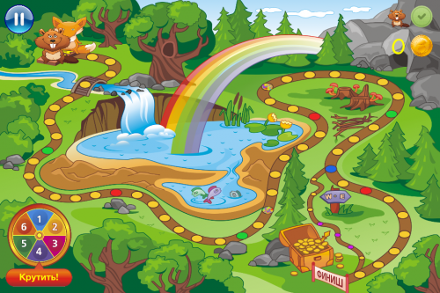
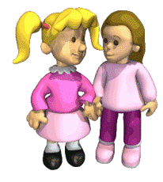
Кто хочет стать миллионером?
Экологический словарь
Экономный хозяин
Отдыхаем и разгадываем кроссворд
Перерабатываем отходы
Занимательная экология:
изучаем, запоминаем, исследуем…
Экологическая викторина
Изучаем экологические знаки
Логотипы экологических организаций
Экологическое ассорти
Экологические организации

Slide 2
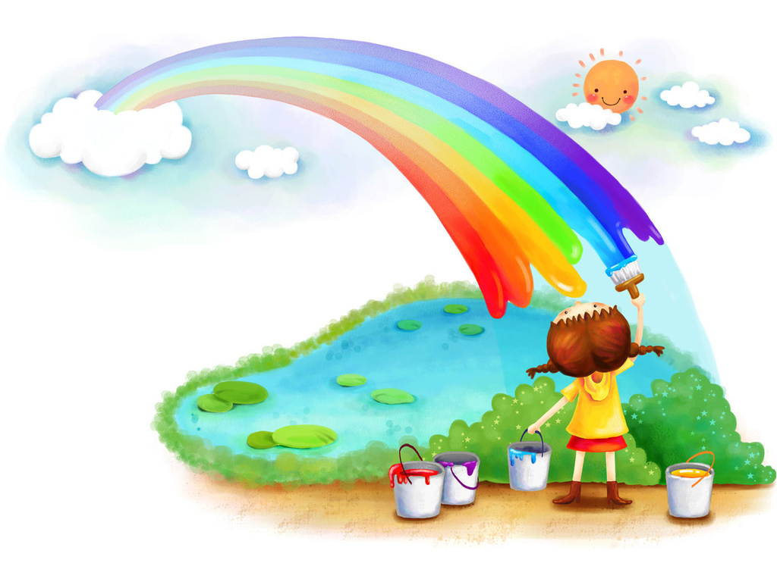
Правила игры
Играть можно индивидуально, можно группами.
Наличие Internet – обязательно.
Запуск мини-игр начинается по клику на название выбранной игры.
Запускать игры можно в любой последовательности.
Без ограничений по возрасту.

Slide 3
Авторы
Куландина Елена и Текотова Татьяна - ученицы МОУ гимназии имени А.Л. Кекина г. Ростова
Руководитель: учитель информатики Бражникова М.Р.
©МОУ гимназия имени А.Л. Кекина г. Ростова, 2016 год

Slide 4
Информационные источники
http://www.yarregion.ru/depts/doosp/default.aspx - Департамент экологии и окружающей среды Ярославской области;
http://learningapps.org – конструктор интерактивных игр;
экологические сайты:
http://ru-ecology.info/
http://dic.academic.ru/
http://cbs-bataysk.ru/docs/ekologia/zakon/ekoorg.htm

